Slide 1

DIPLOMADO DE ACTUALIZACIÓN Y/O PROFUNDIZACIÓN,
COMO OPCIÓN DE GRADO EN EL PROGRAMA DE INGENIERIA DE SISTEMAS

Slide 2


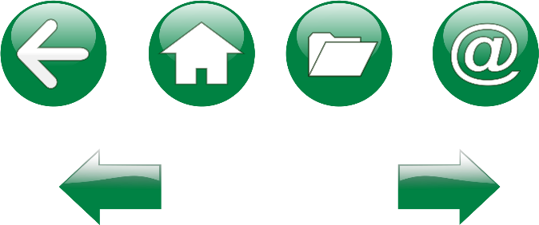
Educación formal
Ingeniero de sistemas, Universidad Popular del Cesar sede Valledupar, Feb 2002 – Jun 2009. MsC en Ingeniería de Sistemas y Computación, Universidad Nacional de Colombia, Bogotá, Feb 2011 – Mar 2015
EL DOCENTE
Formación complementaria
AWS Academy Graduate - AWS Academy Cloud Foundations, Feb 2002 – Jun 2009 https://www.credly.com/go/p3Uwht36
Associate Cloud Engineer Path - Google Cloud Academy, Feb 2011 – Mar 2015 https://www.cloudskillsboost.google/public_profiles/c7e7936c-3e37-4bad-b822-74d40c49d0db
Fundamentos De Programación Con Énfasis En Cloud Computing – AWS Academy y Misión Tic 2022
Google Cloud Computing Foundations – Google Academy
Aplicación de cloud: retos y oportunidades de mejora para las empresas de software gestionando la computación en la nube - Fedesoft
JAIRO FRANCISCO
SEOANES LEON
jairoseoanes@unicesar.edu.co
(300) 600 06 70
Experiencia profesional
Docente Universitario, Universidad Popular del Cesar sede Valledupar, marzo del 2013. Técnico de Sistemas Grado 11, Rama judicial Seccional Cesar, SRPA Valledupar, Junio del 2009

Slide 3
EL DIPLOMADO
¿Que es la nube?
Introducción a GCP
Interactuando con GCP
Jerarquia de recursos, IAM
Redes VPC
Google Compute Engine (GCE)
Google App Engine – (GAE)
Google Kubernete Engine – (GKE)
Google Cloud Storage
Monitoring and Logging
Google Cloud Sql – Google Cloud Spanner
Google Cloud Firestore – Google Cloud Bigtable
Google Cloud BigQuery
Pub/Sub, Google Cloud Function, Google Cloud Run
Load Balancing - AutosCaling
Cloud Interconnect and Peering, Cloud CDN
Infraestructura como código – IAC
Cierre Diplomado
Cloud Dataproc – Cloud Dataflow

Slide 4
DESARROLLO DEL DIPLOMADO
¿Que es la nube?
Introducción a GCP
Interactuando con GCP
Jerarquia de recursos, IAM
Redes VPC
Google Compute Engine (GCE)
Google App Engine – (GAE)
Google Kubernete Engine – (GKE)
Google Cloud Storage
Monitoring and Logging
Google Cloud Sql – Google Cloud Spanner
Google Cloud Firestore – Google Cloud Bigtable
Google Cloud BigQuery
Pub/Sub, Google Cloud Function, Google Cloud Run
Load Balancing - AutosCaling
Cloud Interconnect and Peering, Cloud CDN
Infraestructura como código – IAC
Cierre Diplomado
Cloud Dataproc – Cloud Dataflow

Slide 5
¿ Google Compute Engine GCE ?
Agenda
1.1. Google Compute Engine - GCE
1.2. Tipos de VM
1.3. Imágenes
1.4. Opciones de disco
1.5. Precios en GCE

Slide 6
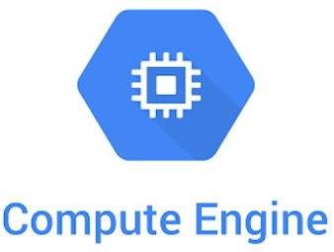
¿ Google Compute Engine - GCE ?
Compute Engine es un servicio IaaS que te permite crear y ejecutar máquinas virtuales en la infraestructura de Google.
Compute Engine ofrece el escalamiento, el rendimiento y el valor que te permiten iniciar con facilidad clústeres de procesamiento grandes en la infraestructura de Google.
No hace falta realizar inversiones iniciales, y puedes ejecutar miles de CPU virtuales en un sistema que ofrece un rendimiento rápido y coherente.
Fuente: Google cloud academy

Slide 7

¿ Google Compute Engine - GCE ?
El caso de uso principal es cualquier carga de trabajo general, sobre todo aplicaciones empresariales que se diseñaron para ejecutarse en una infraestructura de servidores.
Compute Engine le entrega la máxima flexibilidad: realice ejecuciones en cualquier lenguaje que desee; es su máquina virtual
En términos sencillos, se trata de los servidores físicos que ya conoce, pero que se ejecutan en el entorno de Google Cloud con varios parámetros de configuración diferentes
Usted cuenta con una VM y un sistema operativo y puede elegir cómo administrarlos y manejar factores como el ajuste de escala automático.
Fuente: Google cloud academy

Slide 8
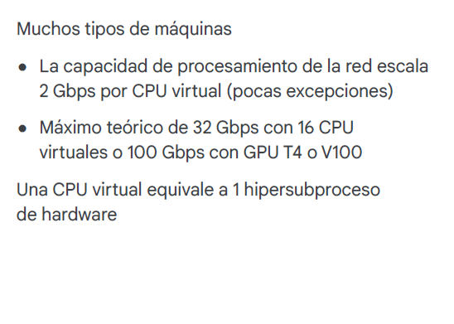
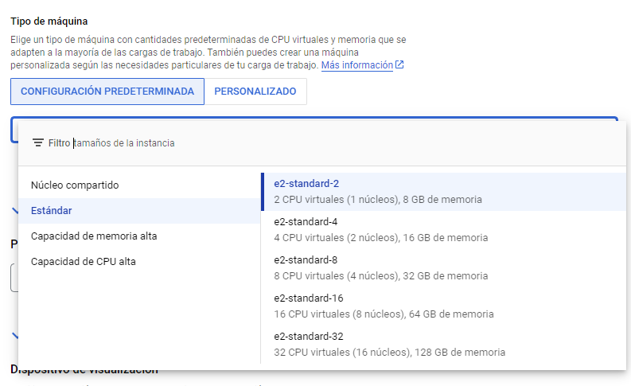
¿ Google Compute Engine - GCE ?
Opciones de procesamiento
Fuente: Google cloud academy

Slide 9
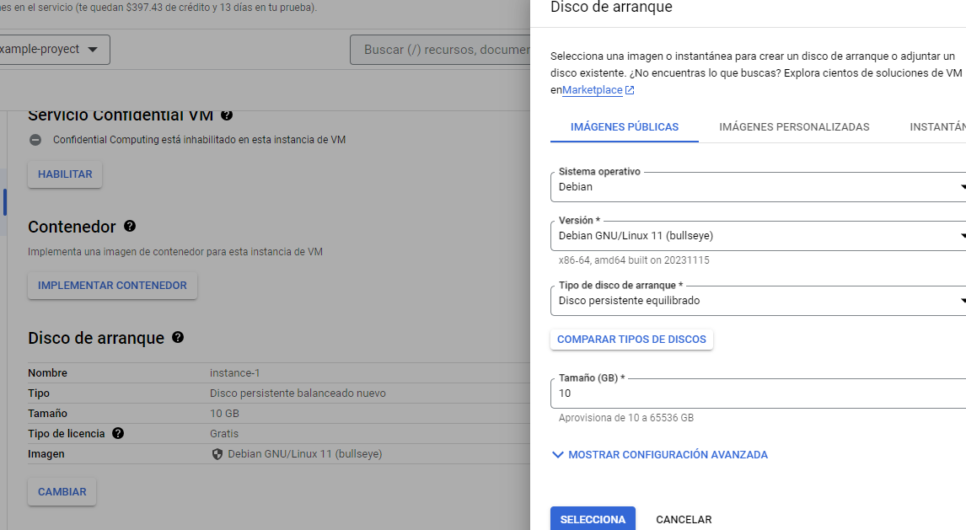
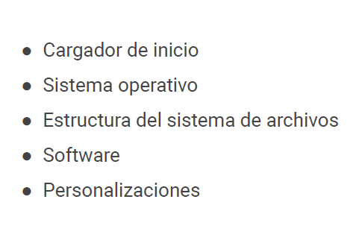
¿ Google Compute Engine - GCE ?
Imagen disco arranque
Fuente: Google cloud academy

Slide 10
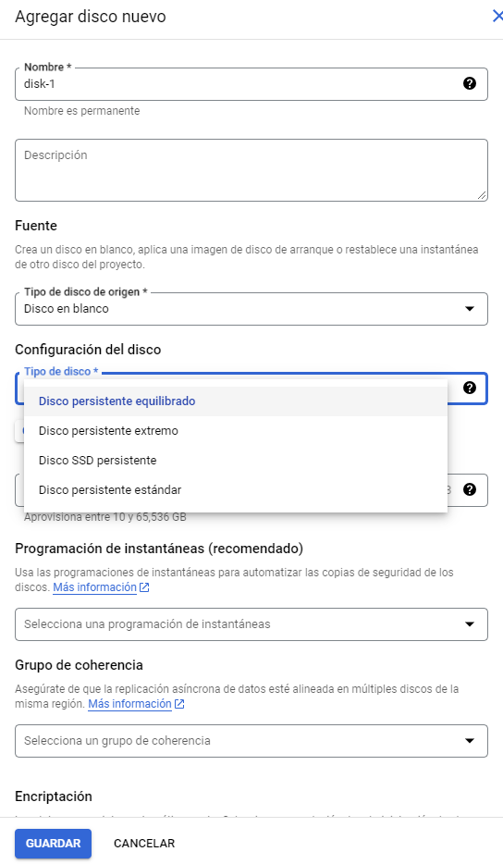
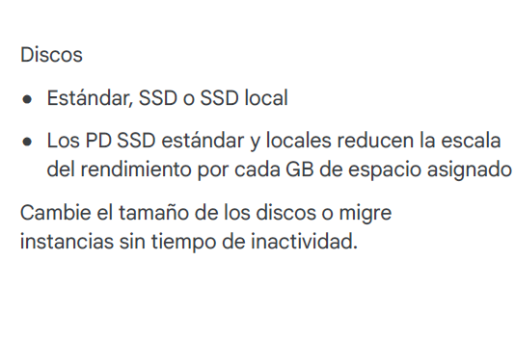
¿ Google Compute Engine - GCE ?
Opciones de almacenamiento
Fuente: Google cloud academy

Slide 11
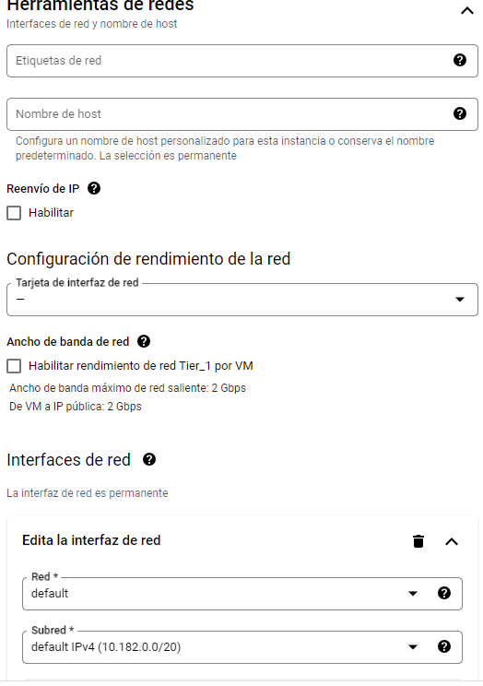
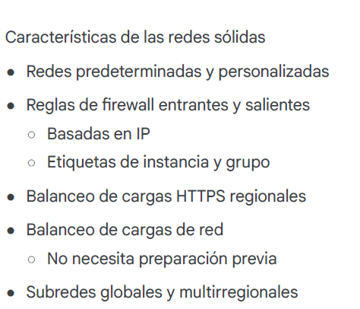
¿ Google Compute Engine - GCE ?
Opciones de redes
Fuente: Google cloud academy

Slide 12
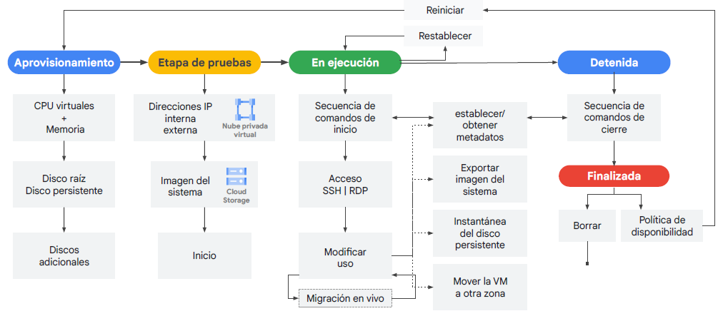
¿ Google Compute Engine - GCE ?
Ciclo de vida de VM
Fuente: Google cloud academy

Slide 13
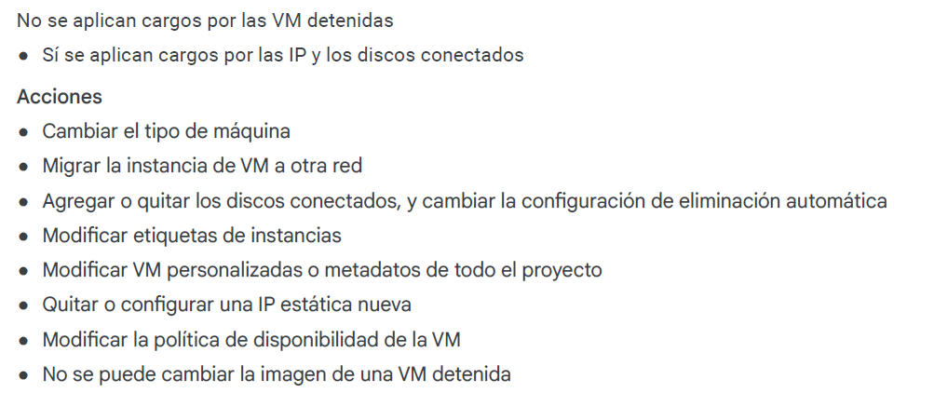
¿ Google Compute Engine - GCE ?
VM Detenida
Fuente: Google cloud academy

Slide 14
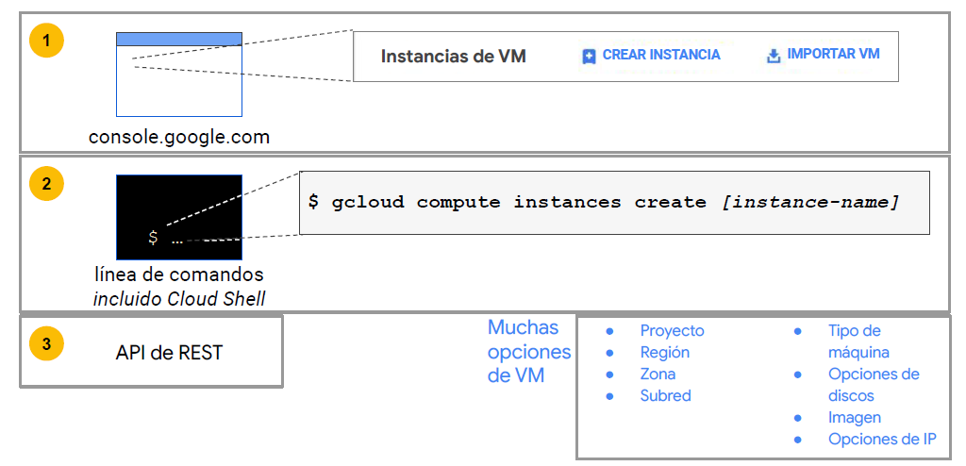
¿ Google Compute Engine - GCE ?
Como crear una VM
Fuente: Google cloud academy

Slide 15
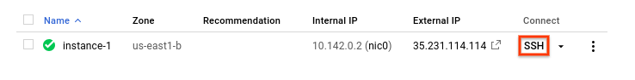
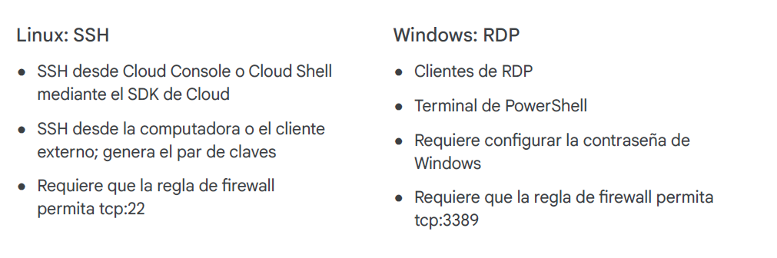
¿ Google Compute Engine - GCE ?
Acceso a la VM de GCE
Fuente: Google cloud academy

Slide 16
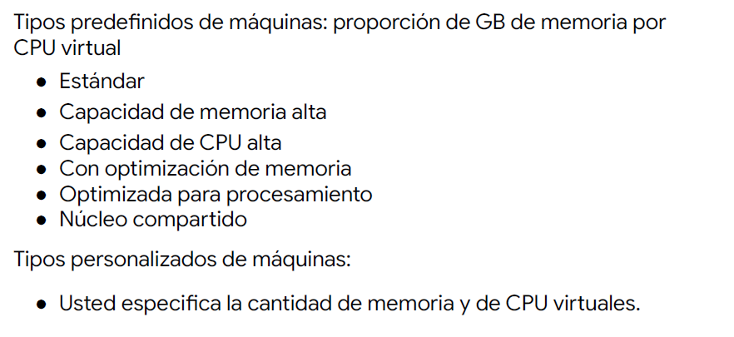
¿ Tipos de VM - GCE ?
Fuente: Google cloud academy

Slide 17
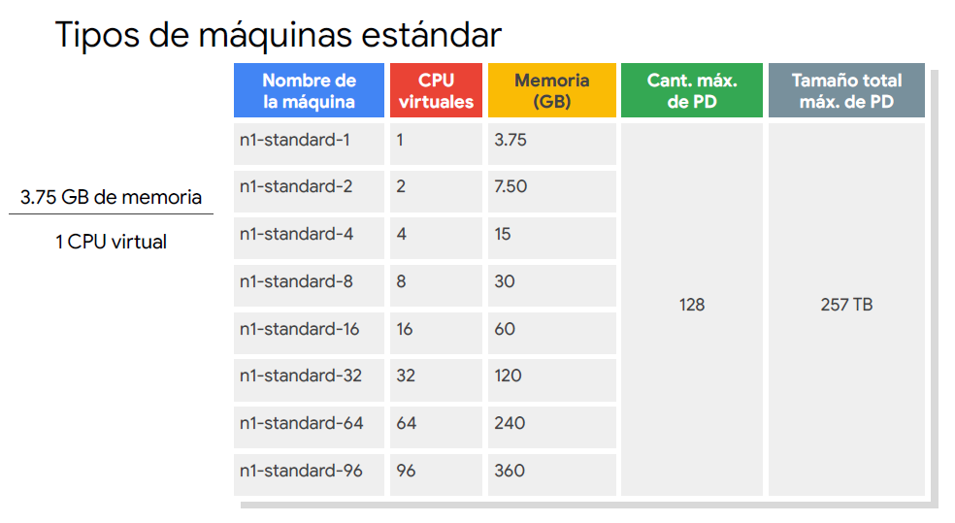
¿ Google Compute Engine - GCE ?
Adecuados para las tareas que tienen
necesidades equilibradas de CPU y memoria
Fuente: Google cloud academy

Slide 18
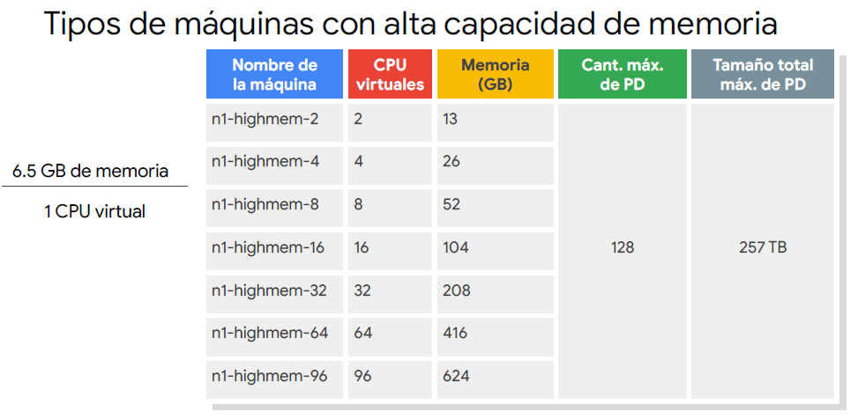
¿ Google Compute Engine - GCE ?
Ideales para las tareas
que requieren más memoria en relación con las CPU virtuales.
Fuente: Google cloud academy

Slide 19
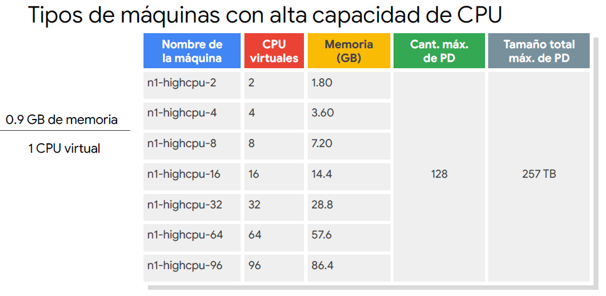
¿ Google Compute Engine - GCE ?
Ideales para las tareas
que requieren más CPU virtuales en relación a la memoria.
Fuente: Google cloud academy

Slide 20
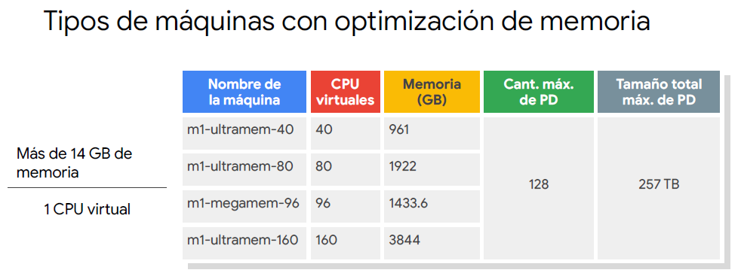
¿ Google Compute Engine - GCE ?
Para las tareas que requieren un uso intensivo de la memoria y una proporción memoria-CPU virtual más alta que los tipos de máquinas con alta capacidad de memoria
Fuente: Google cloud academy

Slide 21
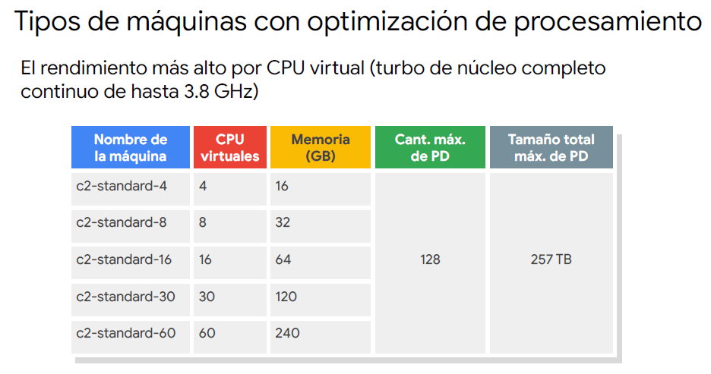
¿ Google Compute Engine - GCE ?
Fuente: Google cloud academy

Slide 22
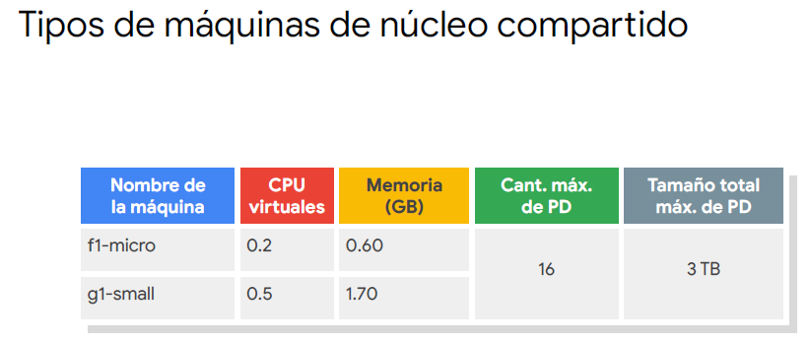
¿ Google Compute Engine - GCE ?
Más rentables para ejecutar aplicaciones pequeñas que no requieren de más recursos que otros tipos de máquinas
Fuente: Google cloud academy

Slide 23
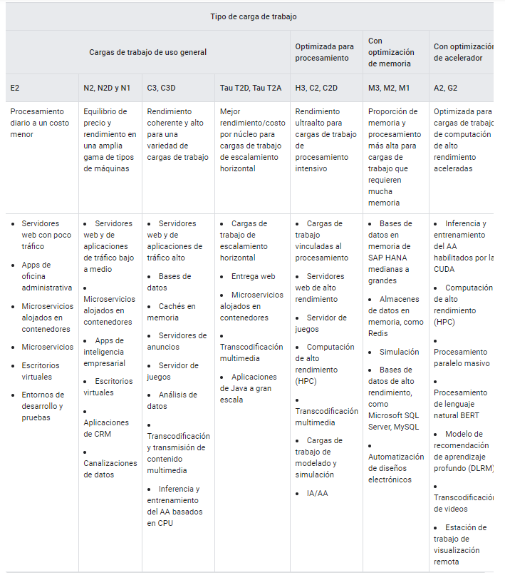
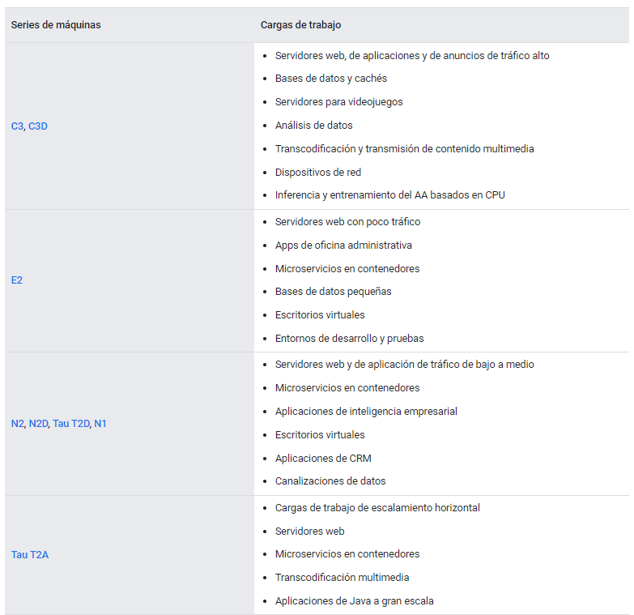
¿ Google Compute Engine - GCE ?
Fuente: Google cloud academy

Slide 24
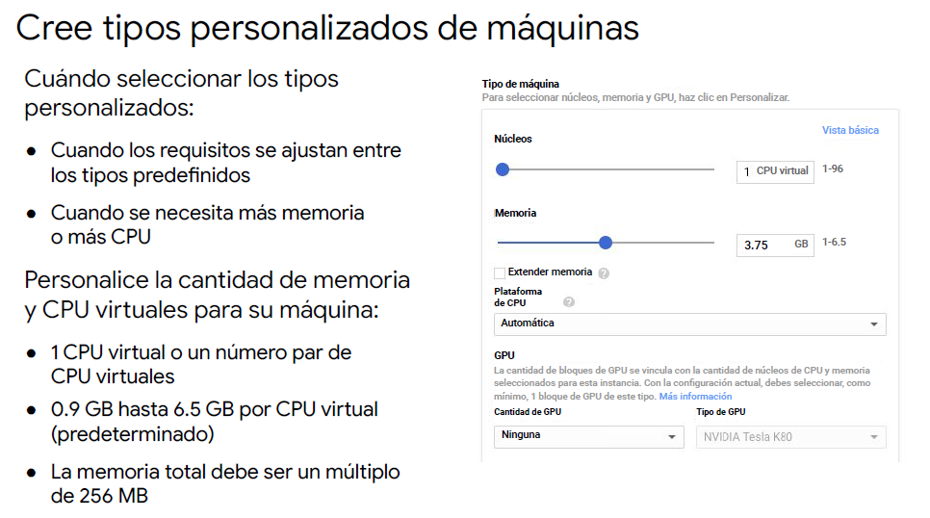
¿ Google Compute Engine - GCE ?
Fuente: Google cloud academy

Slide 25
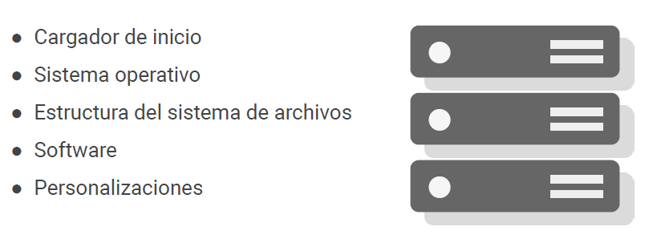
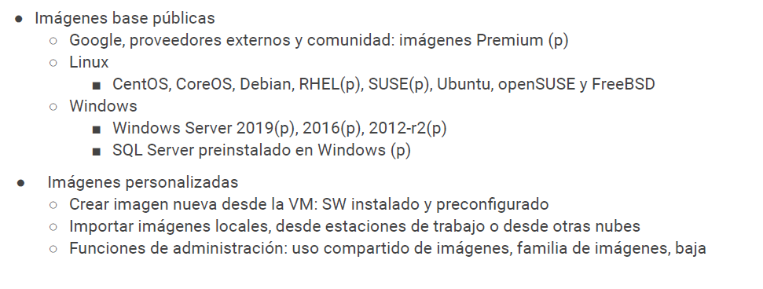
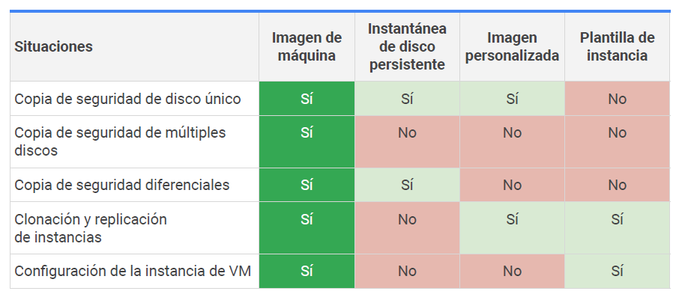
¿ Imágenes - GCE ?
Una imagen de máquina es un recurso de Compute Engine que almacena toda la configuración, los metadatos, los permisos y los datos de uno o más discos necesarios para crear una instancia de máquina virtual (VM).
Imágenes publicas y personalizadas
Útiles para el mantenimiento de sistemas
Fuente: Google cloud academy

Slide 26
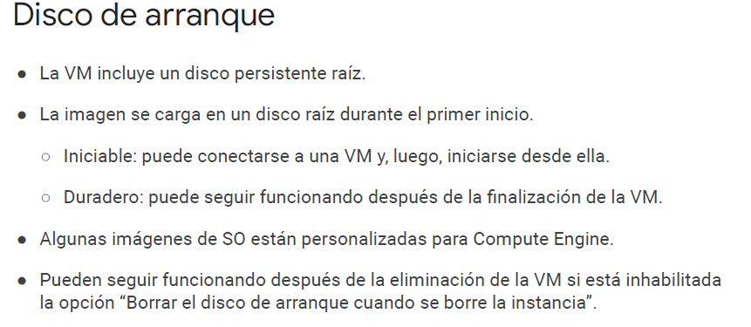
¿ Opciones de Disco - GCE ?
Todas las VM incluyen un disco persistente raíz único, ya que usted elige una imagen base en la que cargarlo.
Fuente: Google cloud academy

Slide 27
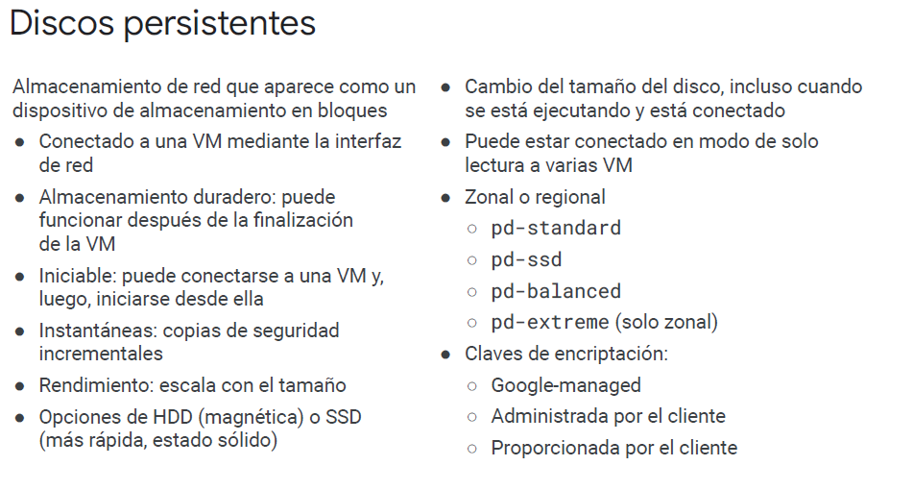
¿ Opciones de Disco - GCE ?
Aunque sea persistente, no está conectado de manera física a la máquina. La separación del disco y el procesamiento permite que el disco siga funcionando si la VM finaliza.
Fuente: Google cloud academy

Slide 28
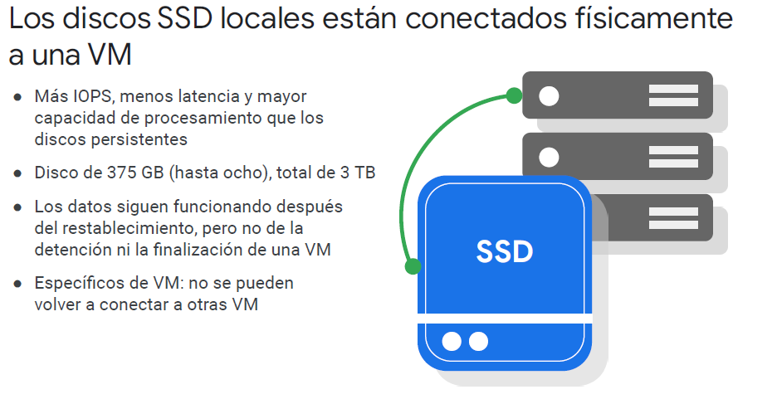
¿ Opciones de Disco - GCE ?
Fuente: Google cloud academy

Slide 29
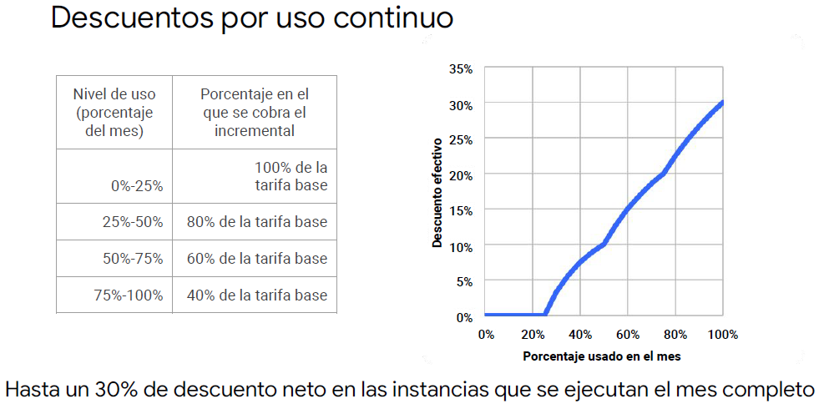
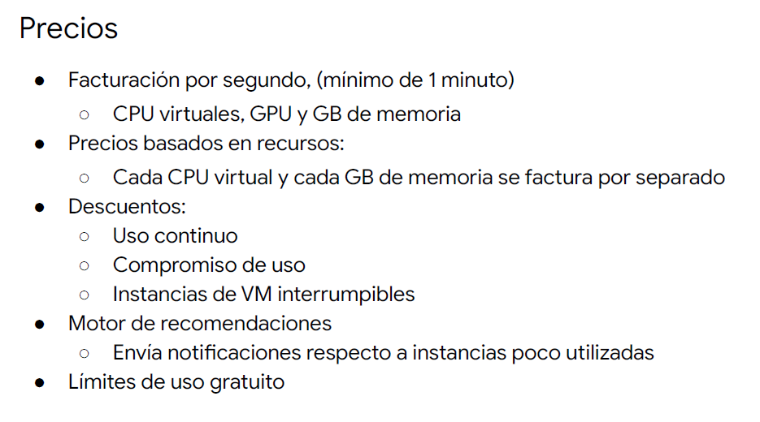
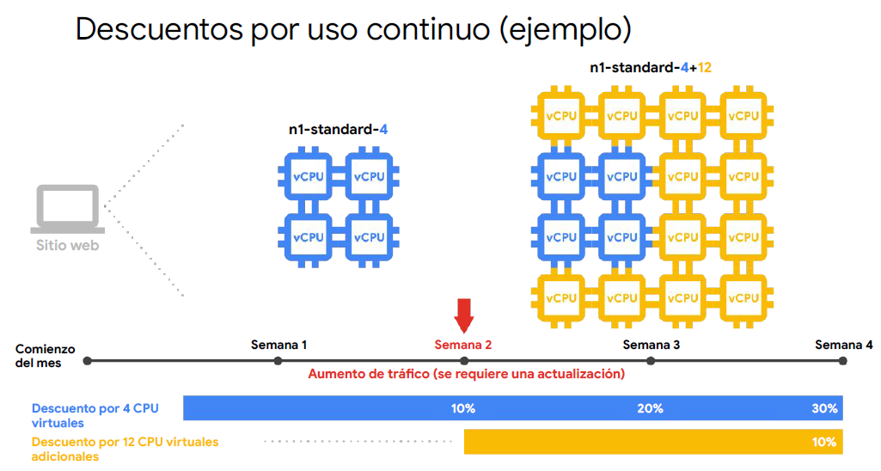
¿ Precios - GCE ?
Fuente: Google cloud academy

Slide 30

Fuentes de información
Google Compute Engine – GCE
https://cloud.google.com/compute/docs?hl=es-419#docs
Tipos de maquina GCE
https://cloud.google.com/compute/docs/machine-types
Uso gratuito Compute Engine
https://cloud.google.com/free/docs/gcp-free-tier#always-free-usage-limits
Instantáneas de discos persistentes
https://cloud.google.com/compute/docs/disks/create-snapshots

Slide 31


